Slide 1
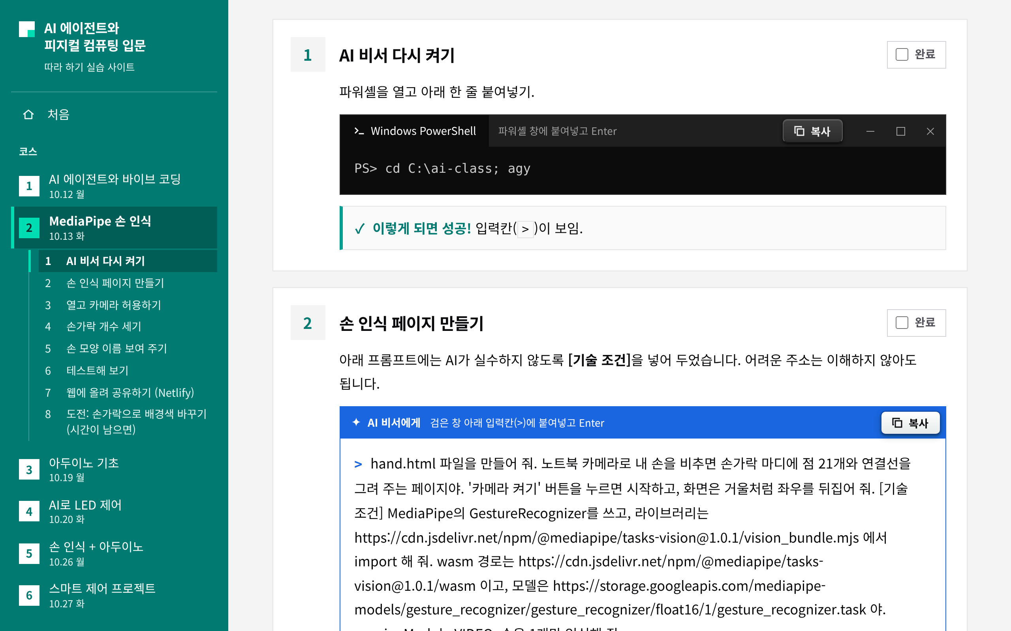
기본 색상 템플릿
맑은 고딕 · 직각 모서리
이 파일의 PPT 테마 색도 같은 팔레트
AI 에이전트와 피지컬 컴퓨팅 입문 실습 사이트의 기준 색. 강조는 청록, AI 비서 상자만 파랑, 나머지는 회색
강조 색 청록 계열 + AI 비서용 파랑 (LottieFiles 홈페이지 · 브랜드 색 참고)
적용 예시 · 실습 사이트
청록
#017A71
RGB 1,122,113
브랜드 청록
#019D91
RGB 1,157,145
민트
#00DDB3
RGB 0,221,179
파랑
#1A66E0
RGB 26,102,224
왼쪽 메뉴 · 버튼 · 링크
테두리 · 완료 · 강조 선
메뉴의 현재 위치
AI 비서 상자
회색 색이 섞이지 않은 중립 회색 (글자 · 선 · 바탕)
글자
#09090B
제목 · 본문
보조 글자
#52525B
설명 · 날짜
테두리
#D4D4D8
입력칸 · 상자 선
구분선
#E4E4E7
상자 · 표 선
바탕
#F4F4F5
페이지 · 번호 칸
옅은 바탕
#FAFAFA
상자 · 표 머리줄
화이트
#FFFFFF
상자 · 카드
왼쪽 메뉴는 청록 바탕에 흰 글자, 상자는 붙여넣을 프로그램 모양
붙여넣는 곳 = 상자 모양
프로그램 색 · 주의 파워셸 상자는 윈도우 터미널, 아두이노 상자는 아두이노 IDE 색
파란 상자
AI 비서
검은 상자
파워셸 (터미널)
파워셸에
아두이노 IDE에
중요! 창을 닫고 새로 열기
흰 주소 상자
크롬 주소창
IDE 모양 상자
아두이노 IDE
PS> agy --version
1 void setup() {
점선 상자
메모장 (파일 저장)
바탕 #0C0C0C · 글자 #CCCCCC
머리줄 #006D70 · 줄 번호 #237893
바탕 #FFF4CE · 글자 #9D5D00
강조는 청록, AI 비서만 파랑
그 밖에는 회색 · 터미널 검정 · 주의 노랑만
모서리는 직각
복사 버튼만 둥글고 입체적으로
글꼴은 맑은 고딕
명령어 · 코드만 Consolas
흰 글자는 진한 청록 · 파랑 위에만
흐린 파스텔 바탕은 쓰지 않기
Notes:
기본 색상 템플릿입니다. 실습 사이트의 기준 색을 한 장에 정리했습니다.
강조 색은 LottieFiles 홈페이지의 청록 계열입니다. 진한 청록(#017A71)은 왼쪽 메뉴 바탕 · 버튼 · 링크 · 번호에, 브랜드 청록(#019D91)은 테두리 · 완료 표시 · 강조 선에, 민트(#00DDB3)는 왼쪽 메뉴에서 지금 보고 있는 위치와 로고 점에만 씁니다. AI 비서 상자는 아두이노 IDE 상자(청록)와 헷갈리지 않도록 LottieFiles 브랜드의 파랑을 진하게 한 #1A66E0을 씁니다.
흰 글자는 진한 청록과 파랑 위에만 씁니다(대비 5.2:1). 브랜드 청록과 민트 위에는 검정 글자를 씁니다. 읽기 쉽도록 흐린 파스텔 바탕은 쓰지 않습니다.
나머지는 색이 섞이지 않은 중립 회색이고, 파워셸 상자는 실제 윈도우 터미널과 같은 검정(#0C0C0C) 바탕에 회색 글자(#CCCCCC)입니다. 아두이노 코드 상자는 아두이노 IDE 2의 색(머리줄 #006D70, 둥근 버튼 #7FCBCD, 탭 줄 #ECF1F1, 줄 번호 #237893)을 따르고, 코드 색도 IDE처럼 자료형은 청록, 함수는 주황, 주석은 회색입니다. 주의 상자만 노랑(#FFF4CE)을 씁니다.
붙여넣는 상자는 붙여넣을 프로그램의 모양을 본떴습니다. 파워셸은 윈도우 터미널 창, 주소는 크롬 주소창, 코드는 줄 번호가 있는 편집기 모양입니다.
글꼴은 맑은 고딕, 명령어와 코드는 Consolas입니다. 모서리는 모두 직각입니다. 이 파일의 PowerPoint 테마 색도 같은 팔레트로 설정해 두었습니다.

